Slide 1

COMENZAR JUEGO
INSTRUCCIONES
SALIR DEL JUEGO

Slide 2
-SI NO ACIERTAS VUELVES A LA PREGUNTA
ANTERIOR
-SI APARECE UNA IMAGEN CLIKA AL RATON
SUERTE
SALIR
COMENZAR

Slide 3
¿PARA QUE SIRVEN LOS ENSAMBLES O ENSAMBLADURAS?
Para medir entre si maderas distintas.
Unir entre si piezas de madera distinta.
Para marcar entre si maderas distintas.
Todas son falsas.

Slide 4
¿A QUÉ FAMILIA DE COLAS PERTENECEN LAS DE UREA-FORMOL?
Artificiales termoplásticas
Artificiales termoendurecibles
Naturales
Termofusibles

Slide 5
CON RESPECTO A LOS HERRAJES DE INMOVILIZACIÓN ¿EN QUÉ CATEGORÍAS PUEDEN AGRUPARSE LOS MODELOS DE CERRADURAS EXISTENTES?
Encastradas y guarnecidas
Superpuestas, embutidas y entalladas
Embarbilladas, embutidas y de mortaja
Magnéticas y de mortaja

Slide 6
EN CARPINTERIA ¿A QUÉ SE DESTINAN LAS UNIONES DE PROLONGACIÓN O DE MADERA DE HILO?
A tableros muy anchos de madera maciza
A tableros estrechos de manera laminada
A tableros anchos de madera laminada
A tableros muy estrechos de madera maciza

Slide 7
¿EN QUÉ TIPO DE TABLEROS SE DESACONSEJAN LOS ENSAMBLES MANUALES?
En tableros de madera maciza de roble
En tableros de capas múltiples
En tableros de madera maciza de pino
En tableros de partículas

Slide 8
EN RELACIÓN CON LOS ENSAMBLES ¿QUÉ TIPOS DE MUEBLES SON, POR NATURALEZA, CHAPADOS?
Los muebles de estilo cosplay
Los muebles de estilo carpintero
Los muebles de estilo ebanista
Los muebles de estilo college

Slide 9
¿QUE SE DICE CUANDO LA CLAVIJA NO ATRAVIESA TODA LA PIEZA?
Que es clavija cruzada.
Que es media clavija.
Que es clavija doble.
Que es clavija ciega.

Slide 10
¿CÚAL DE LOS SIGUIENTES ENSAMBLES NO ES UN CLASE DE ENSAMBLE PARA MARCOS?
En inglete
A media madera
De mortaja y espiga
De uniones móviles

Slide 11
PARA QUE LA MADERA NO ESTALLE ¿CÓMO SE SITUARÁN LAS CLAVIJAS PARA REFORZAR LOS ENSAMBLES DE HORQUILLA?
Siempre en vertical con respecto a la parte inferior del ensamble
Siempre en diagonal
Se pueden situar en cualquier posición
Siempre en horizontal con respecto a la parte superior del ensamble

Slide 12
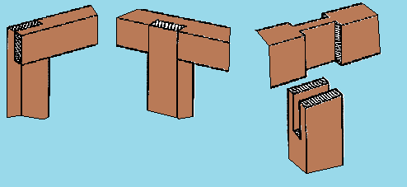
¿QUE ENSAMBLE ES?
Uniones en cola de milano
Ensambles de caja y espiga
Columnas macizas
Ensambles a media madera

Slide 13


